Slide 1

U & I
너와 내가 만드는 즐거움!
광주 1반 9조
유광석
소정현

Slide 2
INDEX
1.
Introduction
2. ERD
3. Recommend System
4. Web page

Slide 3
Introduction
Design Thinking
Who?
What?
How?
영화 한편 보고 싶은 당신
당신의 취향에 맞는 영화를
우리들이 추천해드립니다.

Slide 4

Introduction
U & I
너와 내가 만드는 즐거움!

Slide 5



Introduction
Tool
자료 공유
작업 일지
ERD / Wire Frame 제작

Slide 6
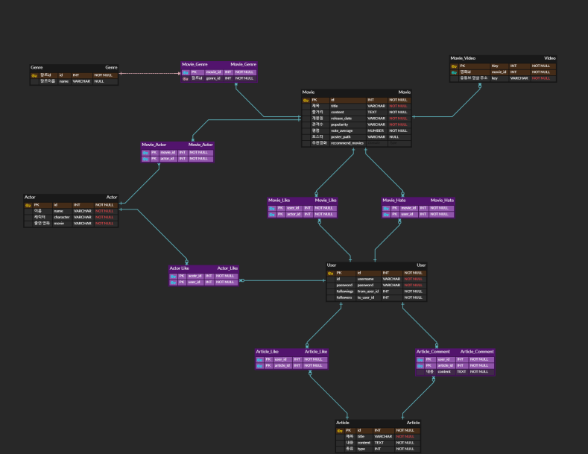
ERD

Slide 7
Recommend
How?
콘텐츠 기반 추천 (content based recommend)
협업 필터링 (collarborative filtering)

Slide 8
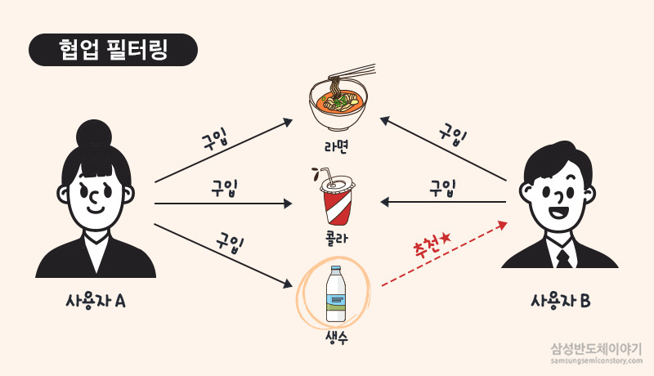
Recommend
협업 필터링 (collarborative filtering)
협업 필터링은 사용자와 비슷한 성향의 사용자들이 기존에 좋아했던 항목을 추천하는 기술
많은 사용자들로부터 얻은 정보를 통해 추천을 하여 만족스러운 결과를 도출
‘콜드 스타트’문제
데이터가 반드시 필요해서 신규 사용자는 추천을 해줄 수 없음

Slide 9
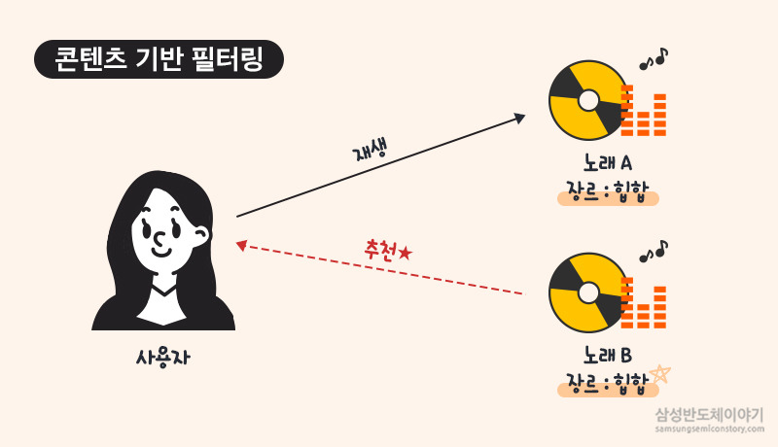
Recommend
콘텐츠 기반 추천 (content based recommend)
콘텐츠 기반 필터링은 항목 자체를 분석해 추천
상품을 분석해 유사한 항목을 추천
유사성을 검사하기 위해 코사인 유사도를 통해 검사한 후 유사도가 높은 순으로 추천
다양한 형식의 항목을 추천하기 어려운 단점

Slide 10
Web
U & I
너와 내가 만드는 즐거움!

Slide 11
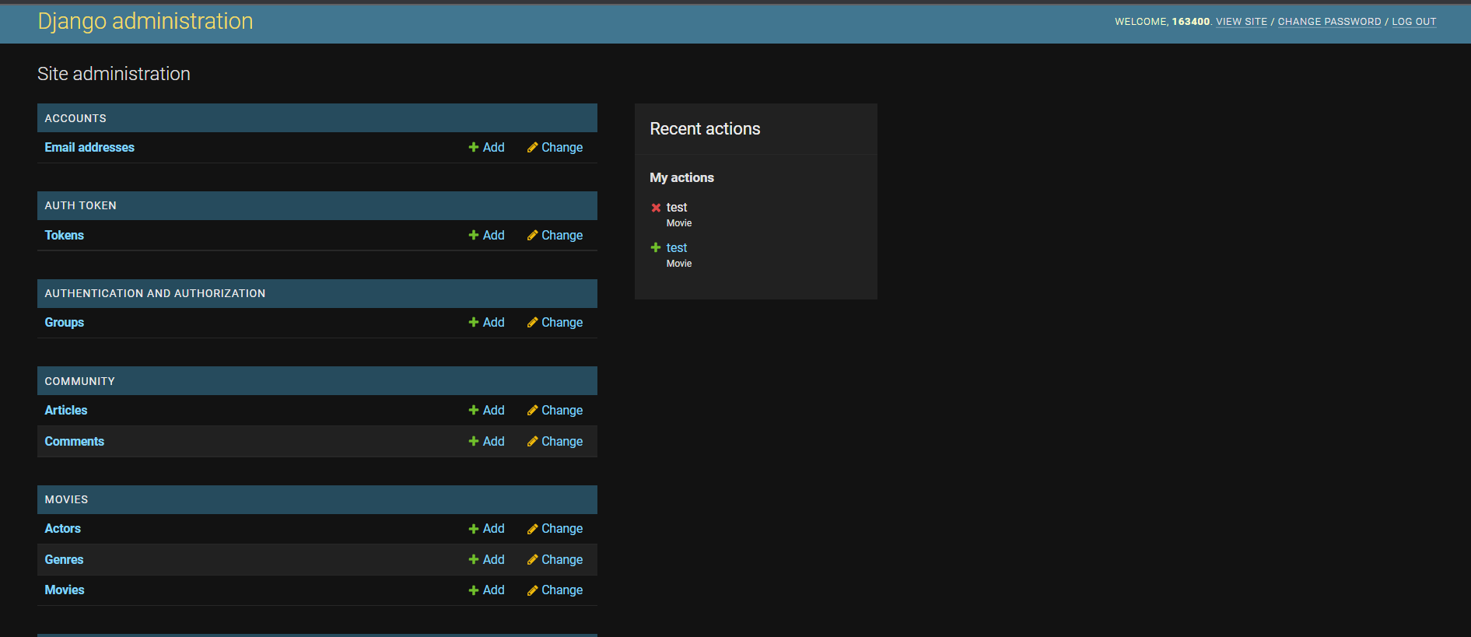
Web
관리자 뷰

Slide 12
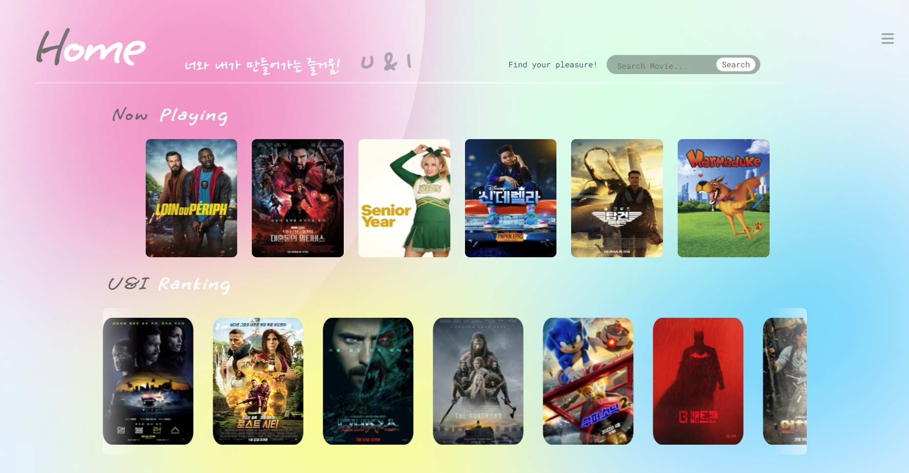
Web
영화 정보 - Home

Slide 13
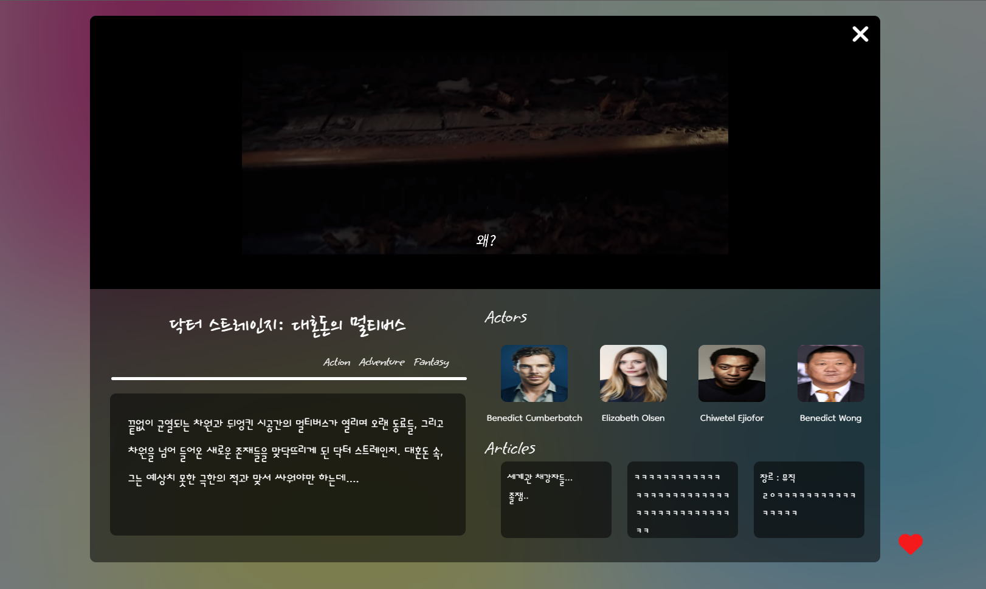
Web
영화 정보 - detail

Slide 14
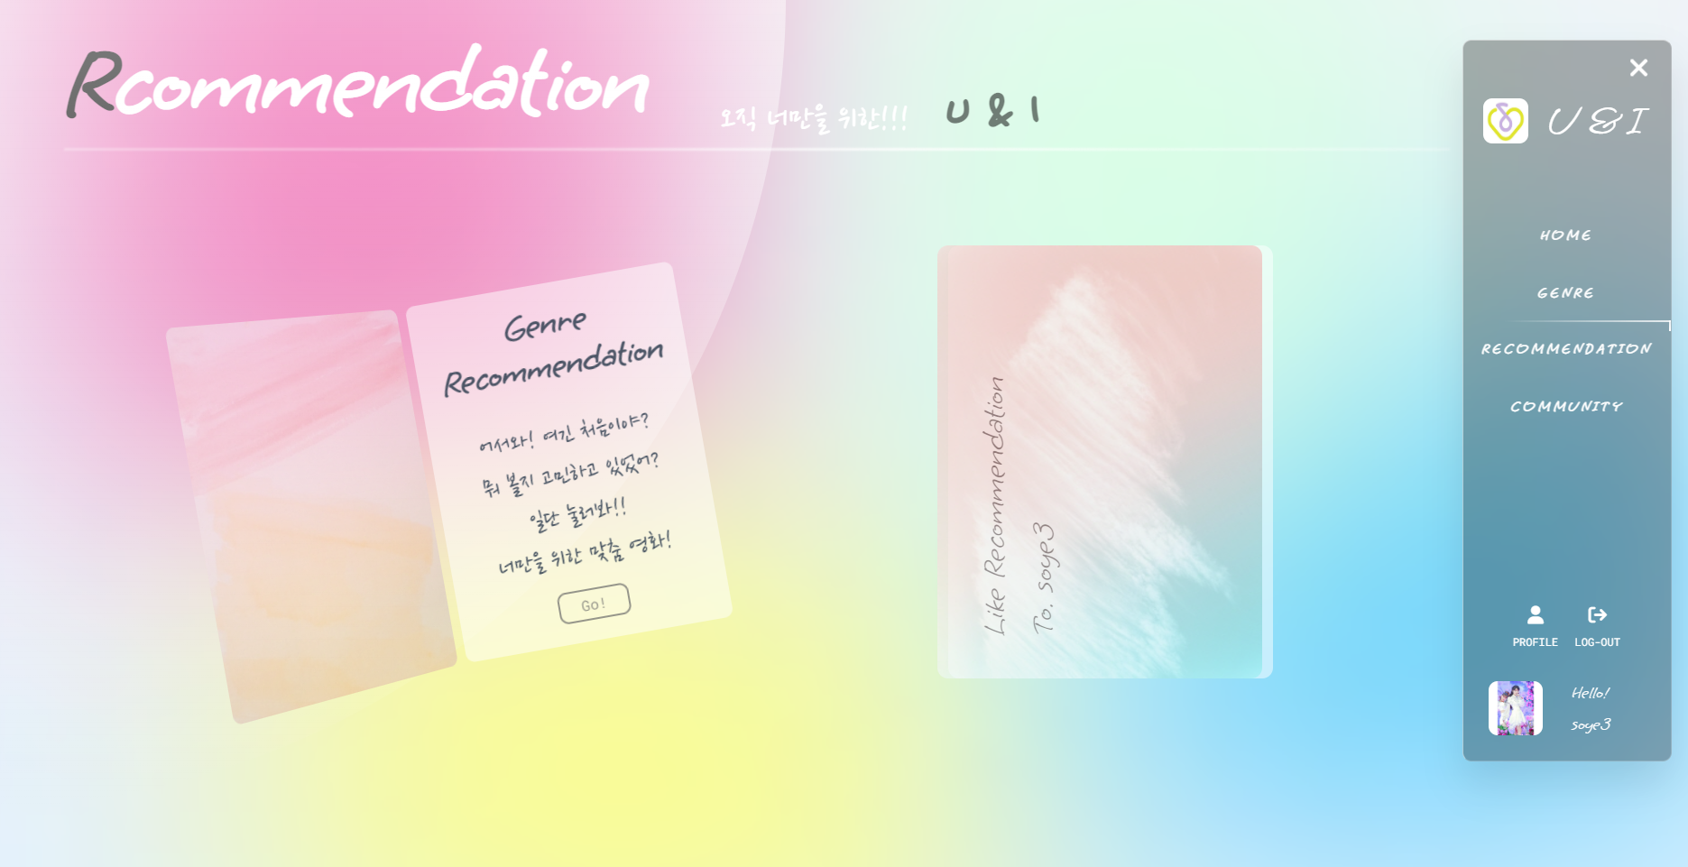
Web
영화 추천 페이지

Slide 15
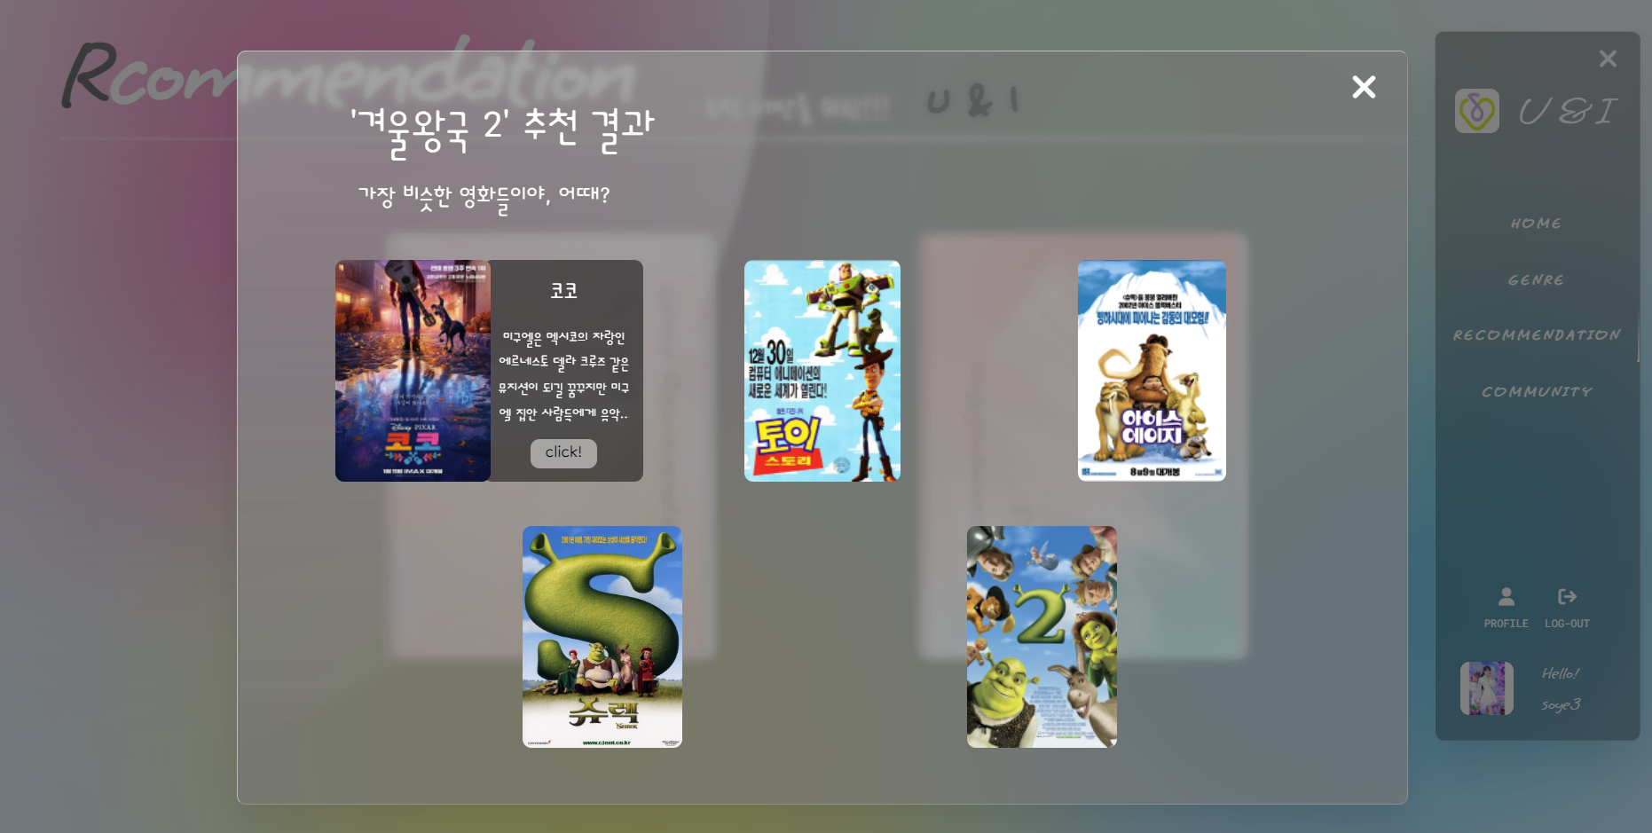
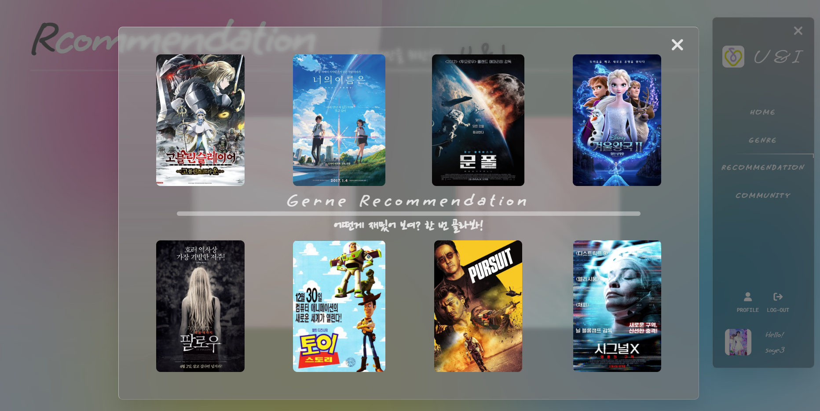
Web
영화 추천 알고리즘 – 장르 기반

Slide 16
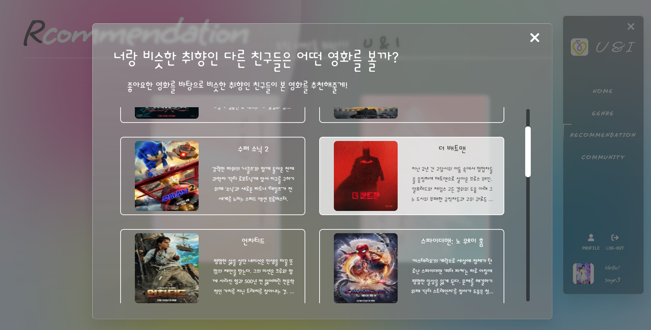
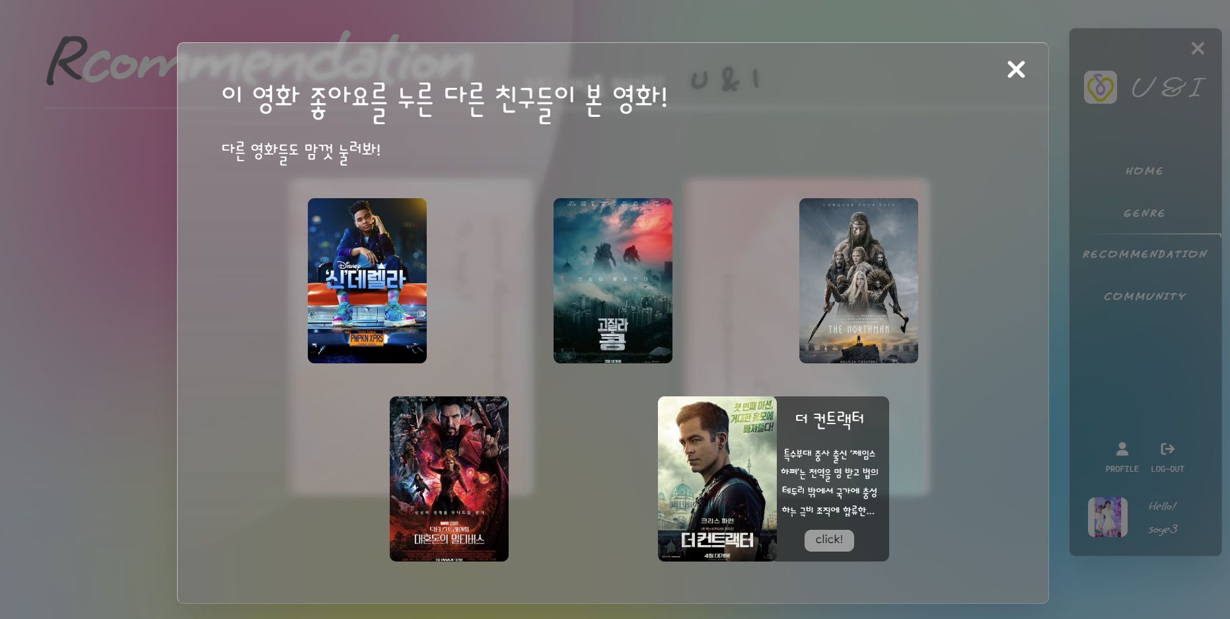
Web
영화 추천 알고리즘 – 유저 좋아요 기반

Slide 17
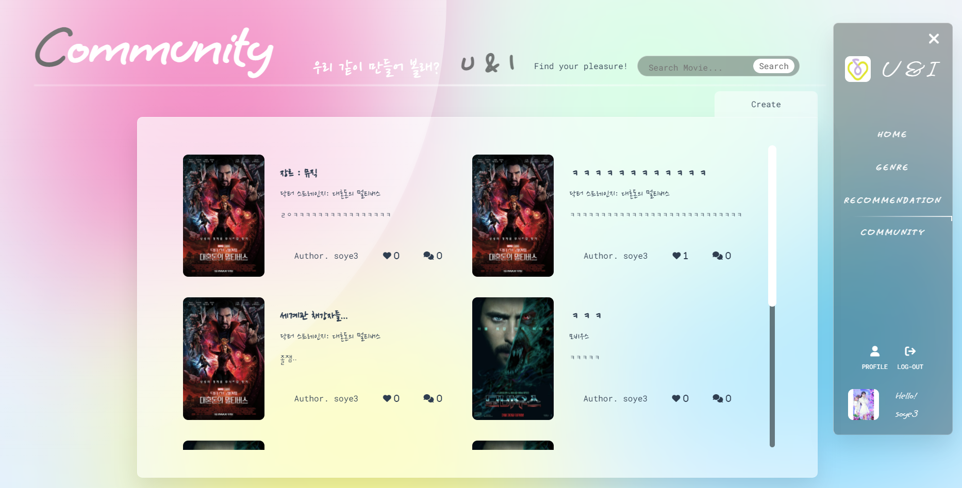
Web
커뮤니티

Slide 18
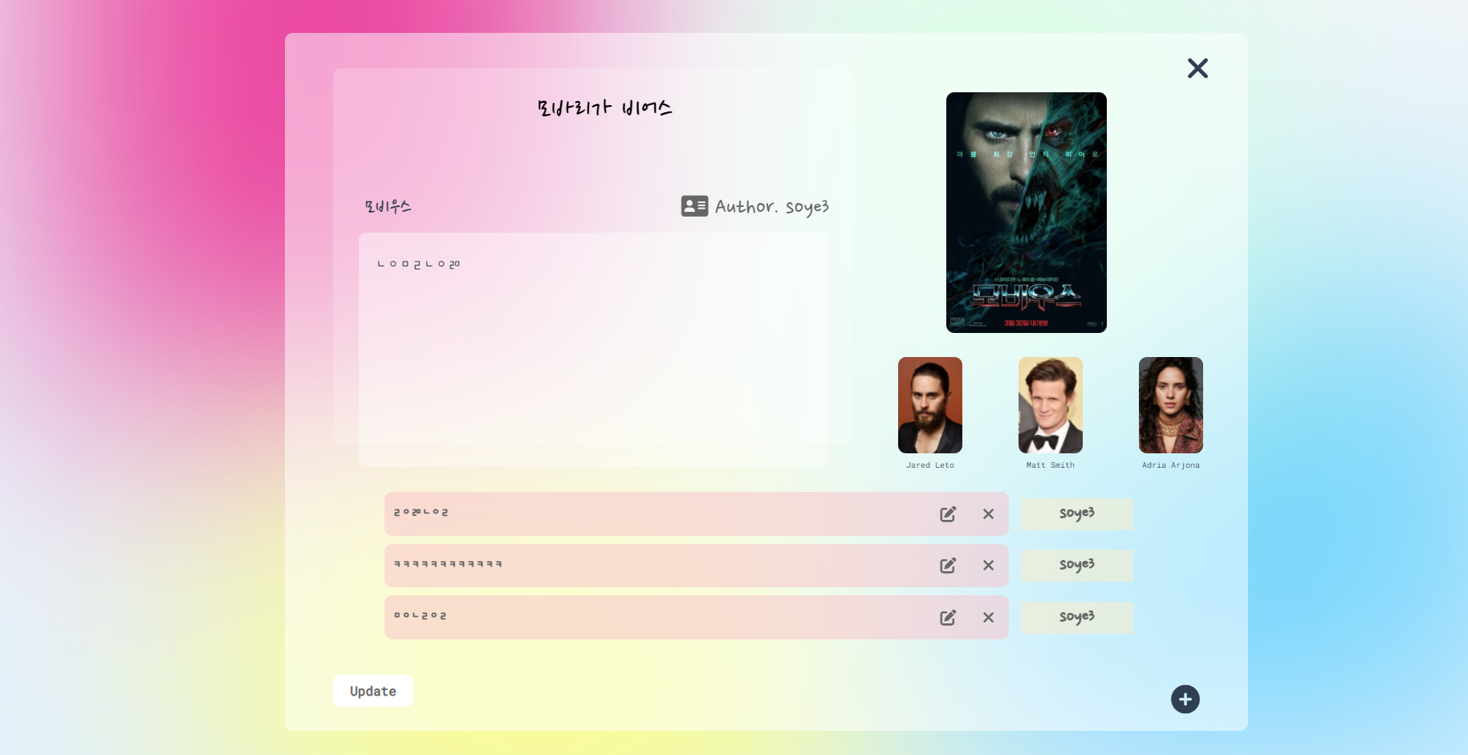
Web
커뮤니티 - detail

Slide 19
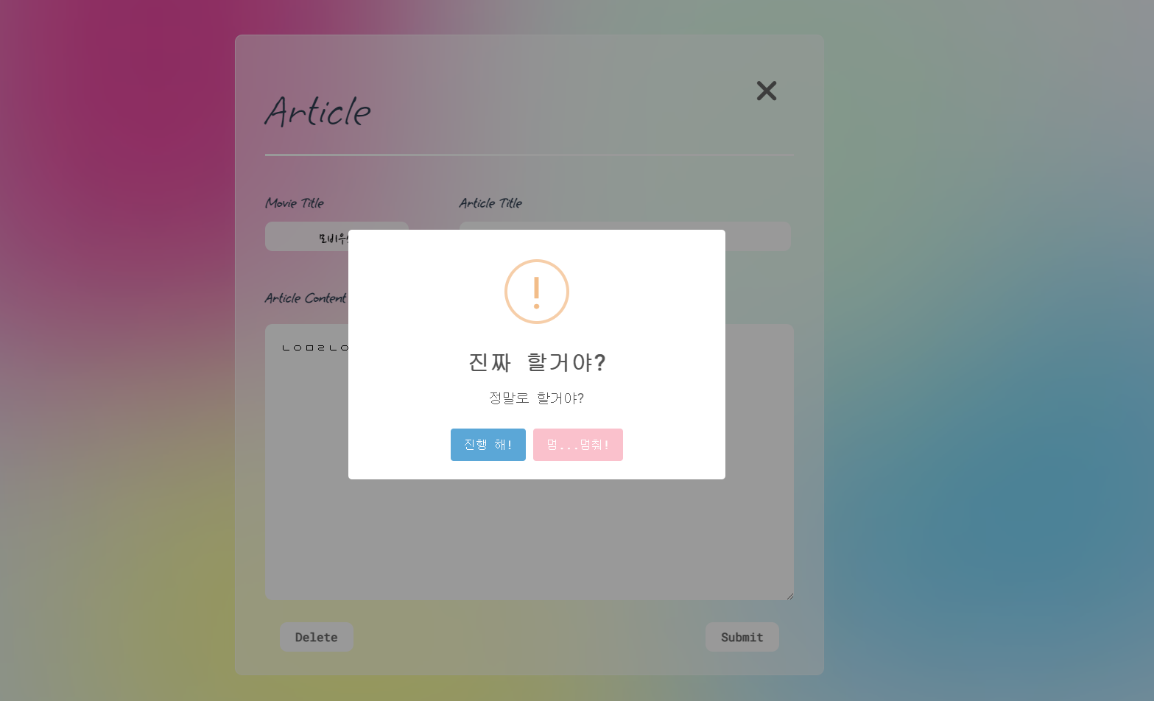
Web
커뮤니티 - CRUD

Slide 20
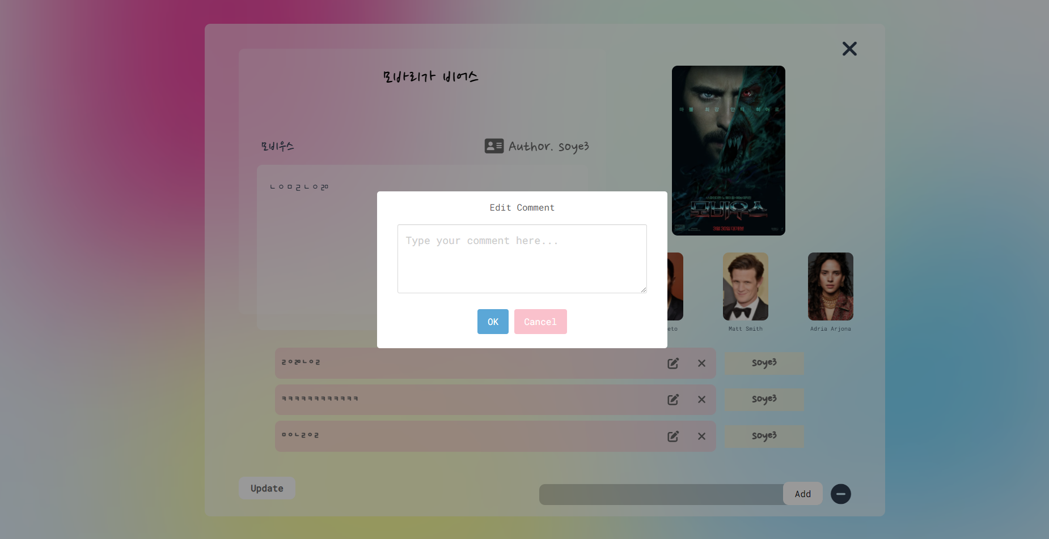
Web
커뮤니티 - Comment

Slide 21
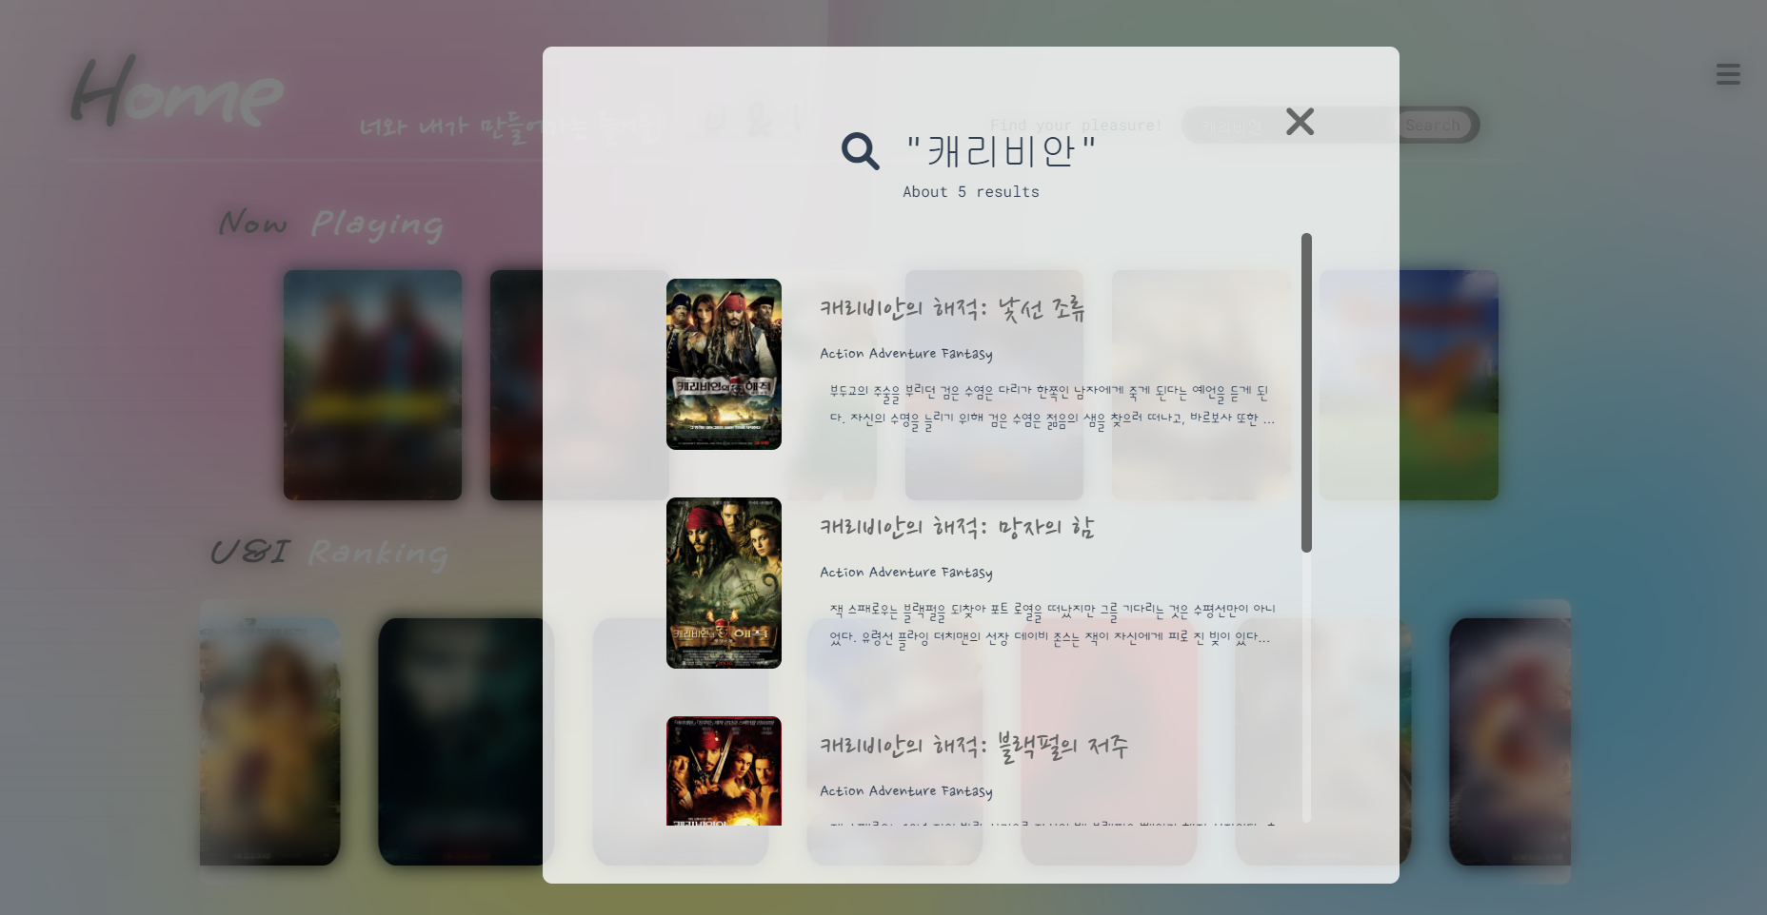
Web
추가 기능 - 검색

Slide 22
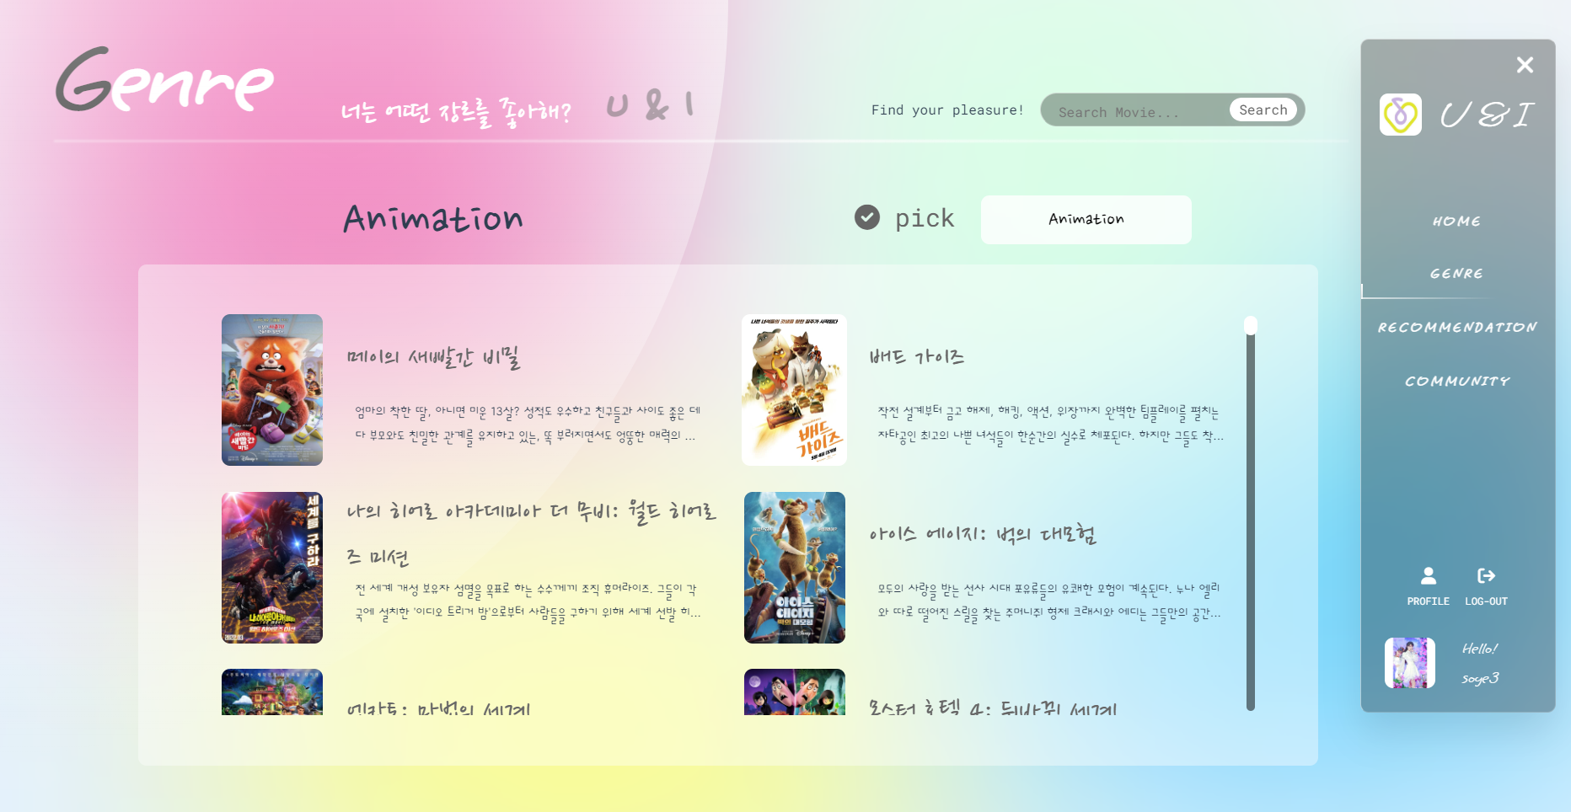
Web
추가 기능 – 장르별 영화

Slide 23
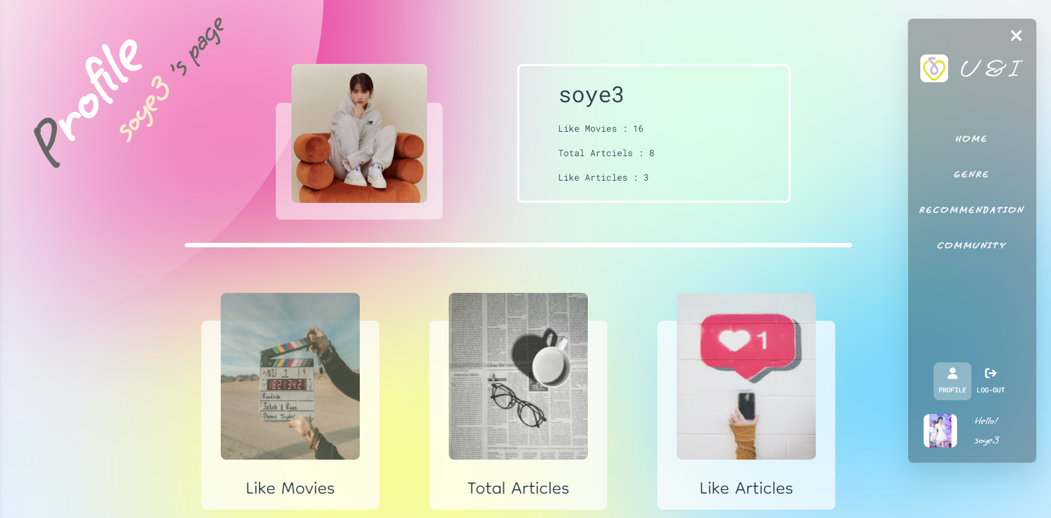
Web
프로필 페이지

Slide 24
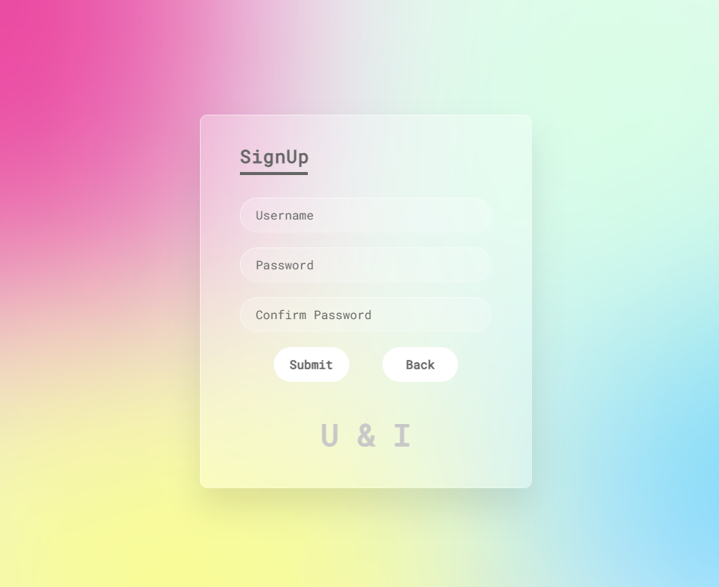
Web
Sign Up - Login

Slide 25
Q & A

Slide 26
credit
Thank you
Front & 조장 : 유광석
Backend : 소정현
Thanks To
권이혁 교수님, 고요한, 김강현
김범종, 김지수, 노은영
문서희, 박상훈, 박세은
박재현, 백한나, 안선혁
윤형준, 이재민, 임상은
임윤혁, 정석호, 최인호, 허재영

